Slide 1
Sia-plan.de

Slide 2
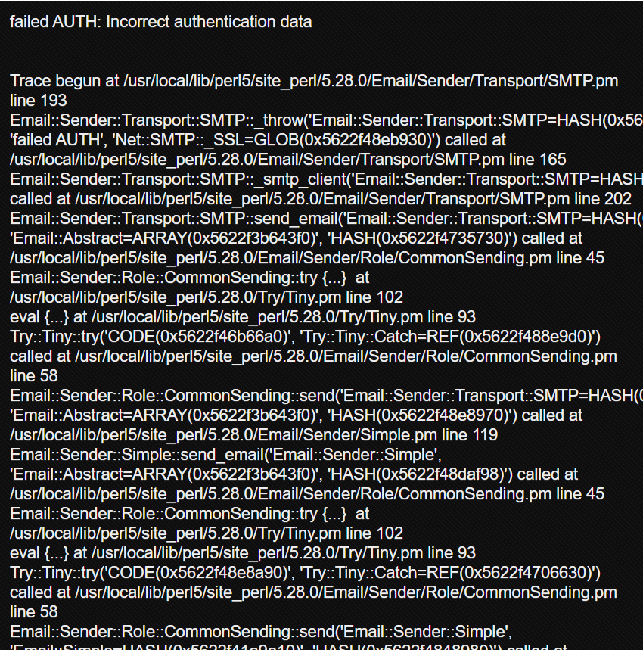
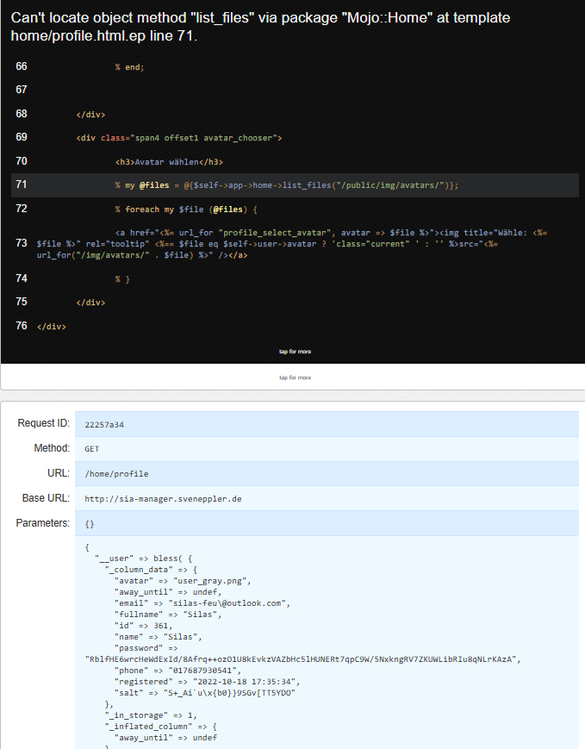
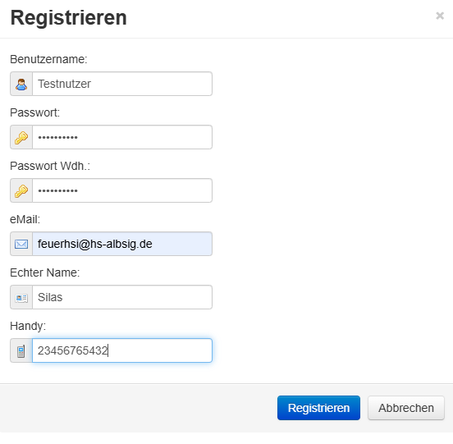
Die alte Seite:

Slide 3

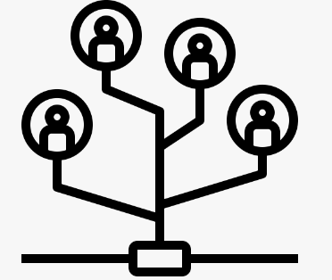



Funktionen
Mietanfragen
Delegation
Eventmanager
News
Erstie Anlaufstelle
Usermanagement
Feedback
Alumni-Netzwerk

Slide 4
Ihre Daten sind bei uns sicher!
Hosting in Deutschland
Mondernste Verschlüsselung via TLS (Military Grade!)
Rollen- und Berechtigungsbasiertes Sicherheitssystem
Datenbank vom restlichen System isoliert
Regelmäßige Backups möglich

Slide 5
User Stories
Sia-planb.de
member
Datenhoheit
Admin
Userverwaltung
Eventmanager
Alumni
Newsletter / Datenaktualität
Gast
Mietanfrage

Slide 6

Ultra schnelle Updates
Container CI/CD
Server

Slide 7
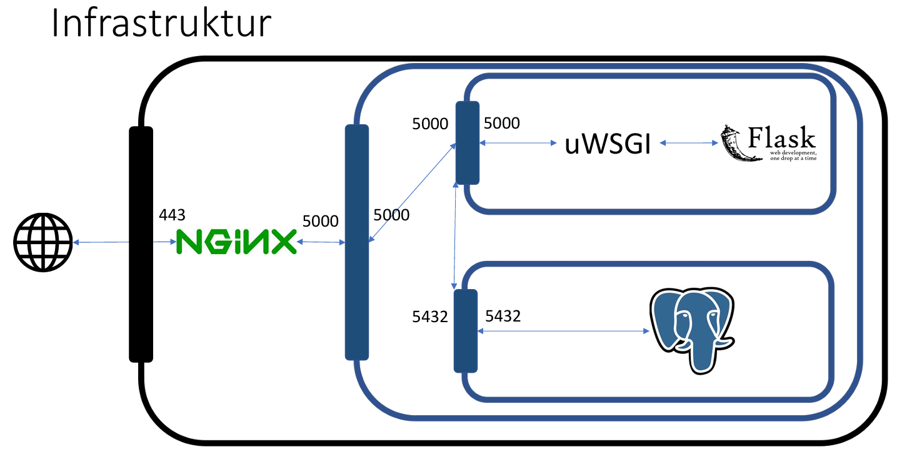




Infrastruktur
5000
5000
uWSGI

Slide 8
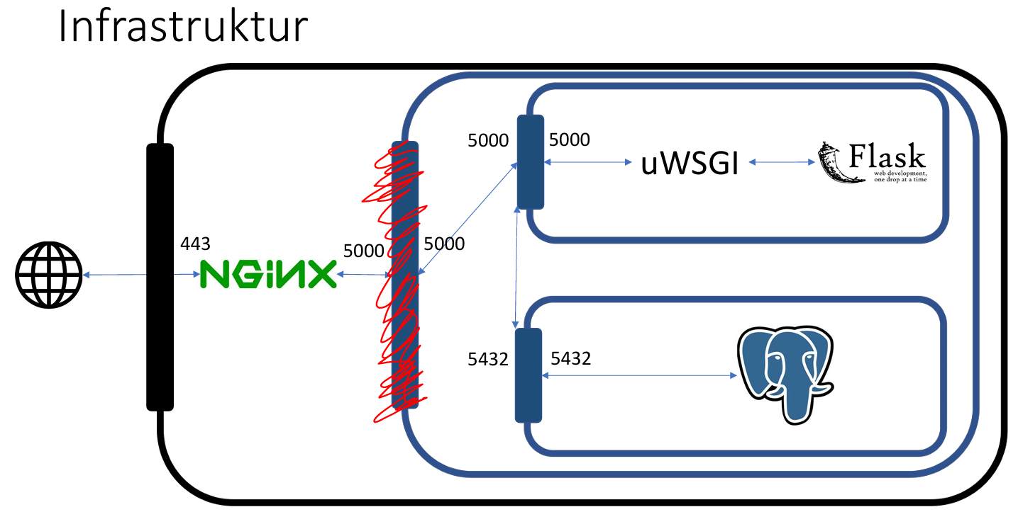

Slide 9


Regelmäßige Events

